Slide 1
Реалізація на уроках географії наскрізної змістової лінії “ЗДОРОВ’Я І БЕЗПЕКА”

Slide 2
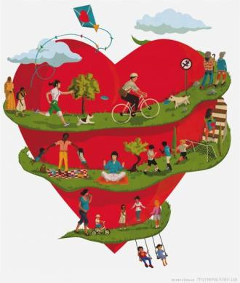

Slide 3
Реалізація наскрізної лінії
«Здоров'я і безпека»
є становлення учня як емоційно стійкого члена суспільства, здатного вести здоровий спосіб життя і формувати навколо себе безпечне життєве середовище.

Slide 4
6 клас Тема. Літосфера. Гори.

Slide 5
6 клас Тема. Літосфера. Гори.
Формуємо цінності/ставлення:
усвідомлення впливу природних чинників на
безпеку на здоров’я людини.
Формуємо вміння:
приймати зважені рішення в екстремальних
ситуаціях;
упевнено поводитися в різних життєвих ситуаціях.

Slide 6
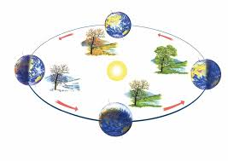
7 клас Тема. Рухи Землі, їх наслідки.

Slide 7
7 клас Тема. Рухи Землі, їх наслідки..
Формуємо цінності/ставлення:
усвідомлення впливу способу життя на здоров’я людини;
оцінювання наслідків добового і річного рухів Землі на
здоров’я людини.
Формуємо вміння:
моделювати оптимальний режим життя відповідного до
добових і річних циклів (ритмів).

Slide 8
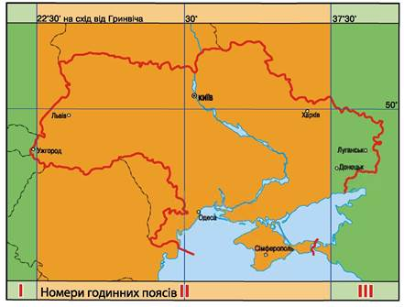
8 клас Тема. Географічне положення України. Годинні пояси.

Slide 9
8 клас Тема. Географічне положення України. Годинні пояси.
Формуємо цінності/ставлення:
усвідомлення впливу способу життя на здоров’я, оцінювання наслідків зміни годинних поясів на здоров’я
людини та безпеку.
Формуємо вміння:
пояснювати вплив зміни годинних поясів на здоров’я людини та її безпеку;
моделювати оптимальний режим життя відповідно до
зміни годинних поясів.

Slide 10
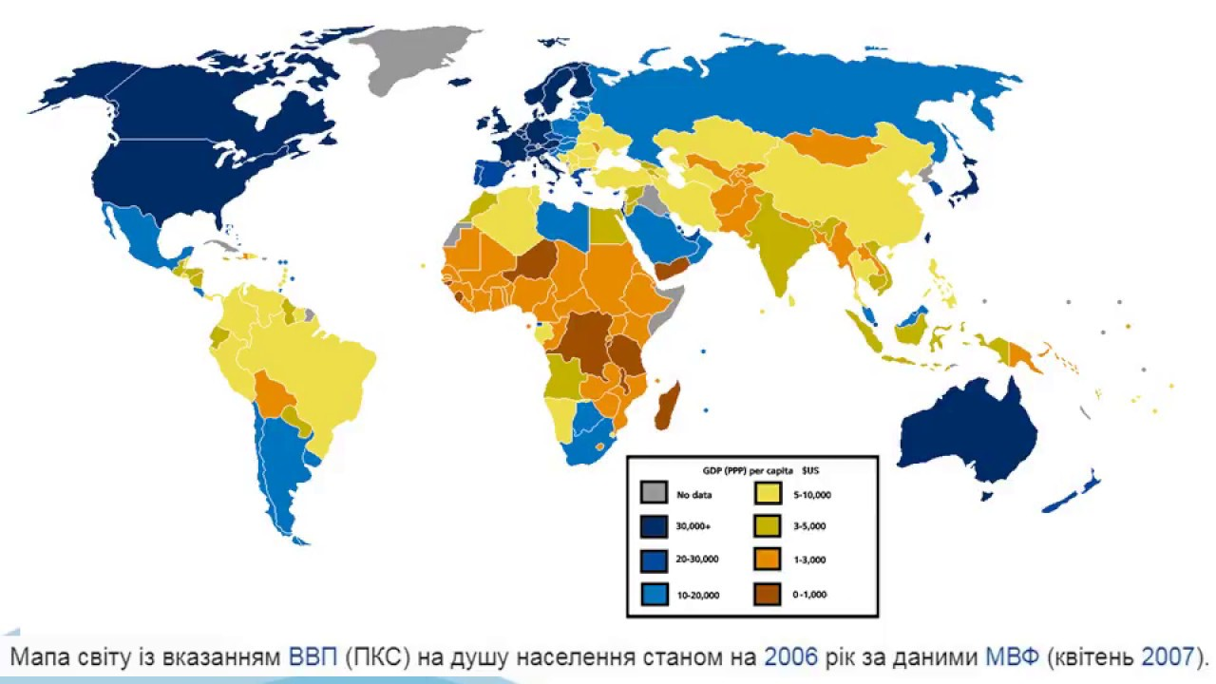
9 клас Тема. Типізація країн світу за рівнем економічного розвитку, місце України в ній.

Slide 11
9 клас Тема. Типізація країн світу за рівнем економічного розвитку, місце України в ній.
Формуємо цінності/ставлення:
розуміння значення досвіду економічного розвитку інших країн і врахування цього досвіду для розвитку України та свого регіону.
Формуємо вміння:
аналізувати можливості реалізації своїх прав;
оцінювати ризики ВІЛ-інфікування у різних ситуаціях;
демонструвати негативне ставлення до вживання шкідливих для здоров'я людини речовин.

Slide 12
Використані джерела інформації https://drive.google.com/file/d/0B3m2TqBM0APKS0I1V0xXcWNDOW8/view
https://www.google.com/search?q=%D0%B7%D0%B4%D0%BE%D1%80%D0%BE%D0%B2%D1%8F+%
https://www.google.com/search?q=%D0%B1%D0%B5%D0%B7%D0%BF%D0%B5%D0%BA%D0%B0+%D0%B2

